Slide 1

الجـمهوريـة الجـزائـريـة الديمقـراطية الشعبيـة
REPUBLIQUE ALGERIENNE DEMOCRATIQUE ET POPULAIRE
Ministère de l'Enseignement Supérieur
et de la Recherche Scientifique
وزارة التعليم العالي والبحث العلمي
Plateforme d’ évaluation de la formation TIC et pratiques pédagogiques
TLILANI FAYCAL Annaba 25 Juin 2023

Slide 2
Problématique
Une session de formation sur la maitrise de l’utilisation des TIC dans la l’enseignement universitaire est organisée chaque année pour les enseignants nouvellement recrutés.
En fin de session, une semaine d’évaluation est organisée au niveau des EES dite « semaine du numérique » ou « Digit Week »
Il y’a donc nécessité de créer un espace dédié à cet « évènement » pour l’accompagnement, la communication, fournir et déposer les documents tels que Portfolio, PV, attestations.

Slide 3
Les Besoins
L’objectif premier de ce projet est de concevoir une plateforme de soutien à l’opération de formation des nouveaux enseignants recrutés dans le secteur de l’enseignement supérieur et de la recherche scientifique .
Elle vise aussi sa réussite en lui offrant un espace numérique dédié.

Slide 4
Objectifs de la plateforme
Mettre en place un annuaire des coordinateurs des EES.
Mettre en place une base de données concernant les candidats par EES avec toutes les informations nécessaires .
Mise en place du portfolio pour téléchargement en préparation de la semaine du numérique.
Mise en place de la grille d’évaluation qui doit etre renseigné en ligne.
Les PV sont générés de manières automatiques
En cas de succès L’attestation est généré et téléchargée par le responsable de formation

Slide 5
Objectif Majeure
En résumé le remplacement de l’application FES qui a accompagné la formation des nouveaux enseignants ces dernières années .

Slide 6
Ebauche du Modèle Conceptuel de Données
Entité Utilisateur :
- Attributs ( ID, Nom, Prénom, Mail, Mot de passe)
- Actions ( se_connecter, se_deconnecter, modifier_profils)
Admin :
- Attributs ( role, ……)
- Actions ( ajout_utilitateur, ajout_ressources,
modif_parametre).
Coordinateur:
- Attributs ( role, code_ees,……)
- Actions ( telecharger_doc, déposer_PV, ..)
Digit_week
- Attributs ( date, annee_univ, session……)
- Actions ( afficher_session, afficher_données, ..)

Slide 7
Les utilisateurs
Nous avons : - admin de la plateforme et coorinateur
On doit avoir la table des EES par region et statut (ecole, univ, ou autres)
L ’admin introduit les dates des sessions de formations
Les comptes coordinateurs sont crées par l’admin
Les coordinateurs introuisent les stagiaires (fiches informations et profils) les inscrivent aux sessions de formations.
l’admin crée aussi les comptes des experts et affecte les stagiaires aux experts.
Chaque expert introduit la moyenne des evaluations continues.
L’admin introduit en fin de session la date de la semaine du numérique

Slide 8
Les coordinateurs au niveau de chaque EES introuisent les resultats selon les rubriques .
Un calcul de la moyenne est établi par la plateforme
Le pv est généré par le systsème
L’attesation est également générée

Slide 9
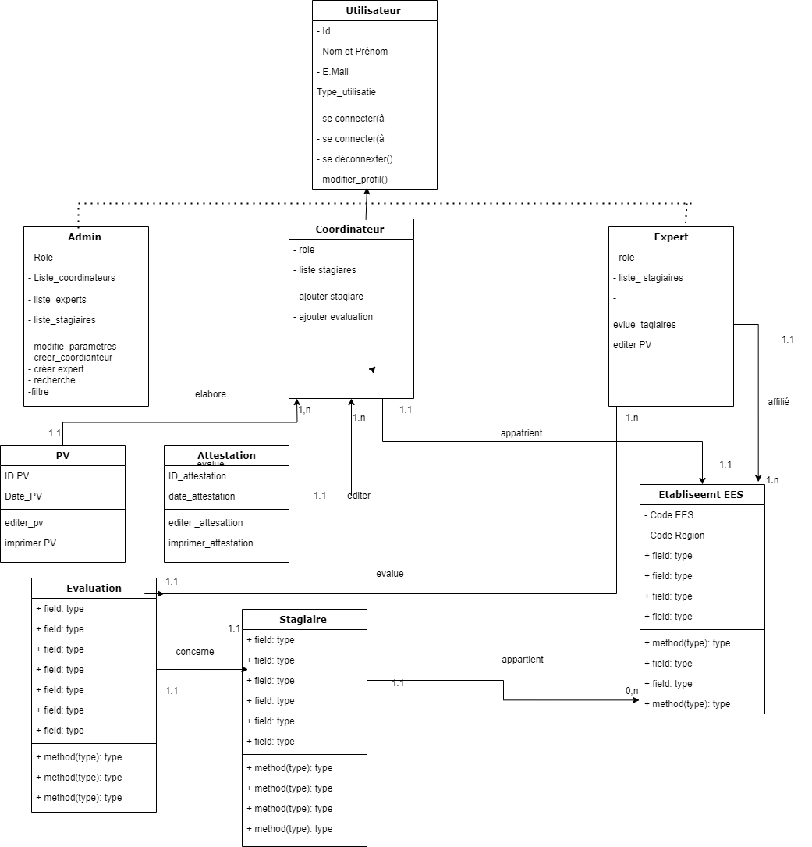
Le Modele Conceptuel

